Slide 1

软件工程第2组期末汇报
DormFix：
宿舍报修与维修进度管理系统
小组成员：王怡博，孙佳乐，何叶，王羿淼
学号： 2310425，2310417，2313487，2310419

Slide 2

01 项目动机和背景介绍
02 项目的组织管理情况
03 项目功能演示
04 分工情况
05 总结
目录

Slide 3

PART 01
项目动机和背景介绍

Slide 4
项目动机和背景介绍
高校宿舍报修面临问题
1.报修渠道分散且不规范
2.信息传递效率低下
3.报修记录易遗漏与丢失
4.维修进度不透明
5.后勤统计与监管困难
6.缺乏服务评价与反馈
动机分析：
当前高校宿舍报修普遍依赖人工登记、电话或微信群，存在很多核心问题。

Slide 5
项目动机和背景介绍
为此，我们需要建设一个统一、高效、可追踪的宿舍报修服务平台：
通过信息化手段彻底改善当前高校宿舍维修业务中渠道分散、进度不透明、监管困难的现状。
1.学生：便捷提交报修，实时跟踪进度
目标用户
2.管理员：高效审核派单，全面监管数据
3.维修人员：清晰接收任务，规范更新状态

Slide 6
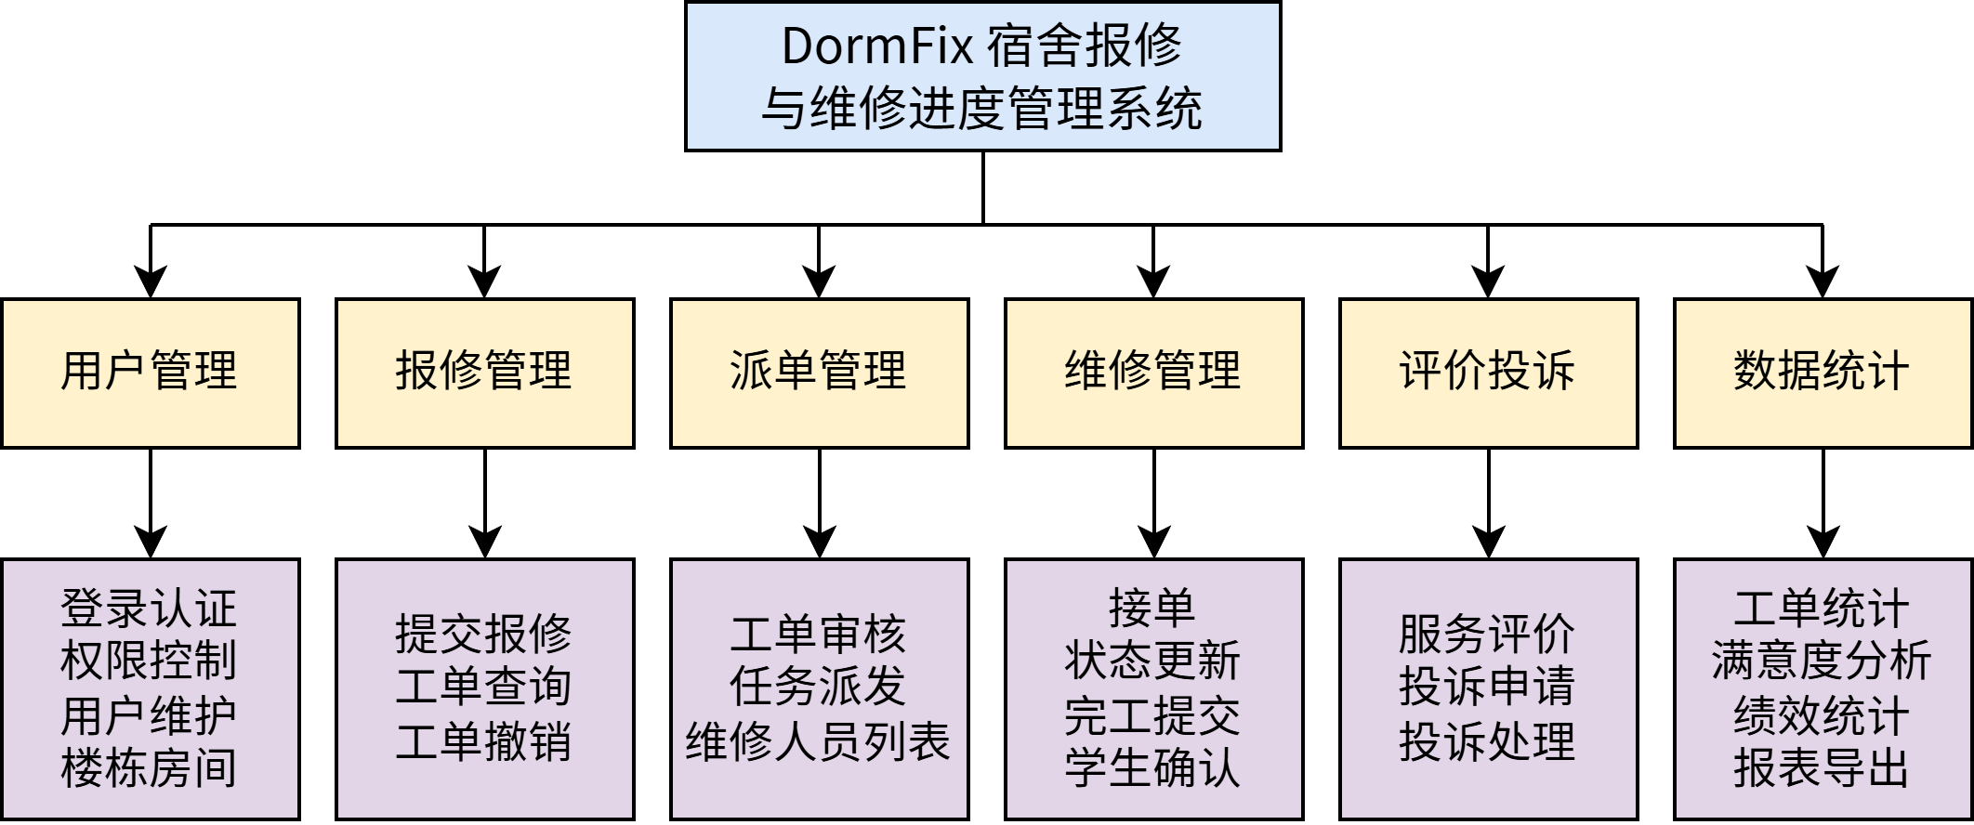
项目动机和背景介绍
项目定位：
DormFix是一个面向学生、宿舍管理员、维修人员三类用户的Web端系统，旨在实现报修—审核—派单—维修—确认—评价的全流程管理。

Slide 7
PART 02
项目的组织管理情况

Slide 8
模型选取
本项目选取迭代式开发模型：
选择迭代式开发模型原因：
1.核心需求（如报修、派单、评价）在初期已通过调研明确，但具体交互细节和用户体验需要通过快速原型进行验证和调整。
2.迭代模型允许我们在有限的课程周期内，分阶段交付可用的功能模块（如先完成核心报修流程，再增加统计、评价等）。
3.迭代模型根据灵活性，在开发过程中，有利于我们根据内部测试反馈，对部分核心功能进行了调整。

Slide 9
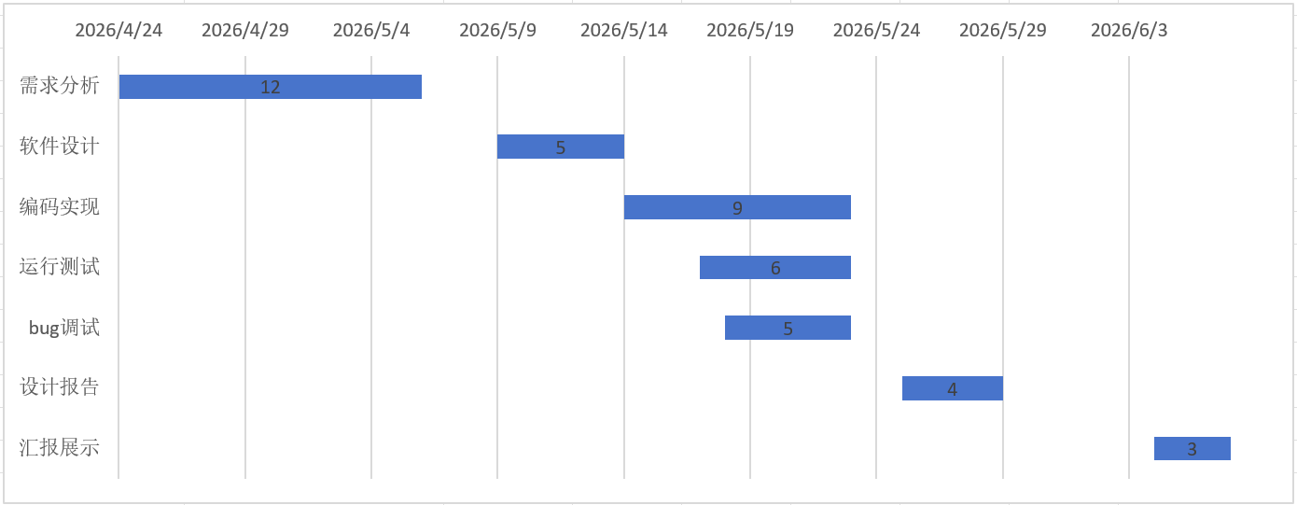
软件过程管理
严格遵循软件工程流程，划分为
需求分析 -> 软件设计 -> 编码实现 -> 测试联调四大阶段。
项目甘特图

Slide 10
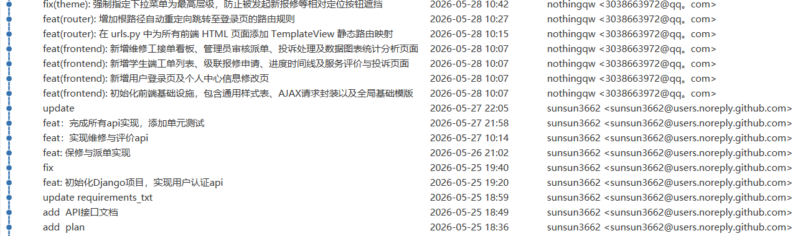
软件过程管理
项目分阶段开发报修系统，后端搭建 Django 框架、开发全套 API，前端完成多角色页面开发，同步优化路由与界面问题。
项目开发阶段

Slide 11
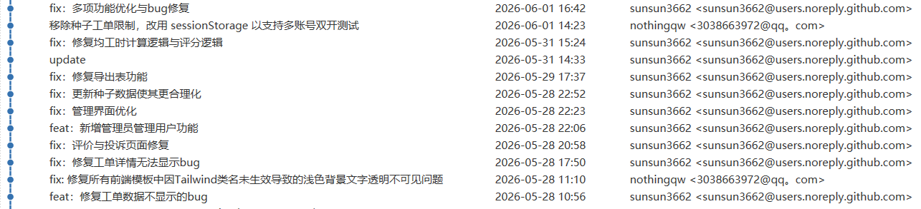
软件过程管理
新增管理员用户管理功能，集中修复工单、页面、导出等多处 BUG，优化界面与数据逻辑，改造存储方案以适配多账号测试。
bug测试修复阶段

Slide 12
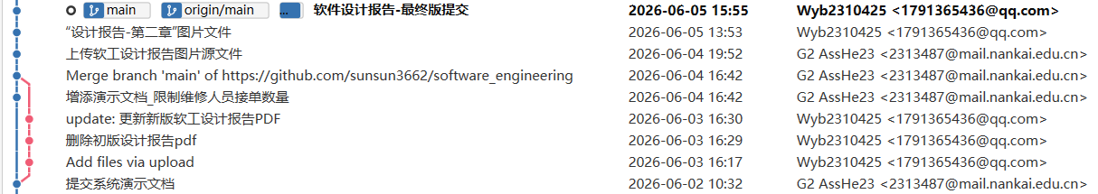
软件过程管理
本阶段完善项目配套文档，提交系统演示文档并补充接单规则说明，优化软件工程设计报告，绘制配图，最终定稿提交完整设计报告。
完成相关文档界面

Slide 13
问题与措施
问题1：评价/投诉页 — 表单替换后继续执行
文件：evaluate.html、complaint.html
现象：工单状态不允许评价/投诉时报错
原因：当工单状态不允许操作时，前端因表单被替换而报错
修复：引入 canEvaluate 标志位提前拦截逻辑，状态不允许时提前 return
问题2：评价/投诉页 — 错误处理不完整
文件：evaluate.html
现象：API 返回错误时用户看不到提示原因：API 返回 {'error': '该工单状态不允许评价'}，但前端 catch 只检查 error.content 和 error.detail，没检查 error.error
修复：添加 else if (error && error.error) 分支，补充了对 error.error 字段的判断，提升用户体验

Slide 14
PART 03
项目功能演示

Slide 15
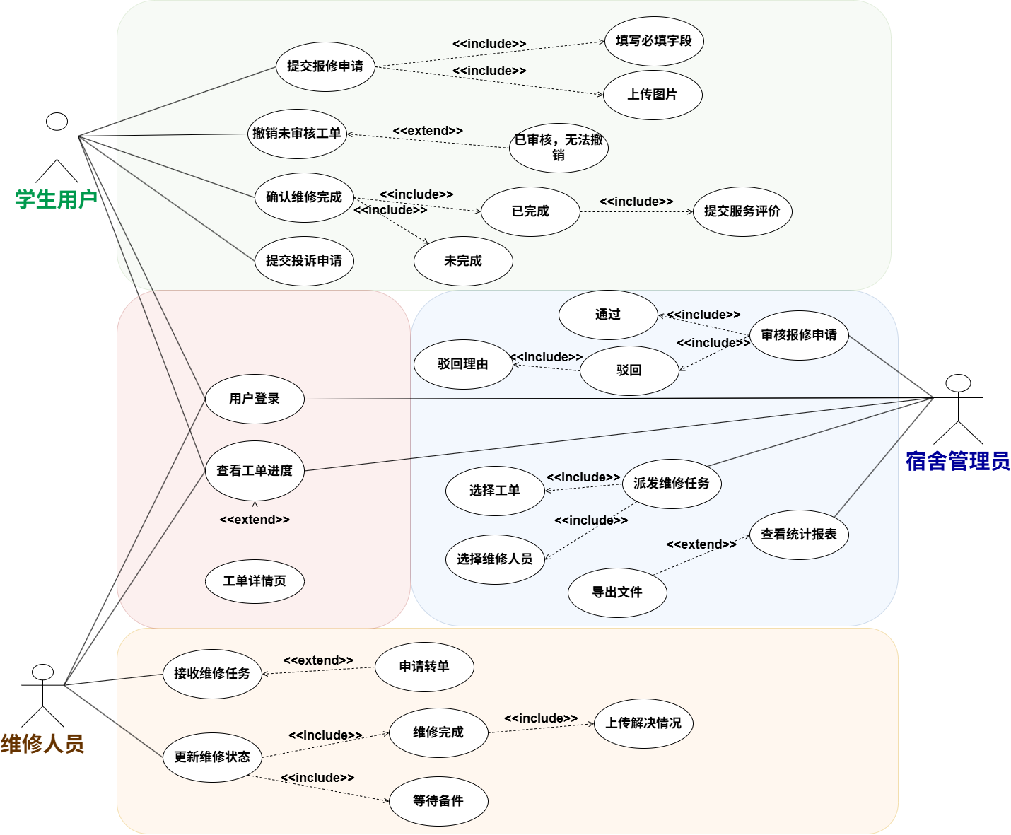
核心功能
核心功能流程：
报修提交→
工单审核→
任务派单→
维修处理→
完工确认→
服务评价→
投诉处理
数据统计

Slide 16
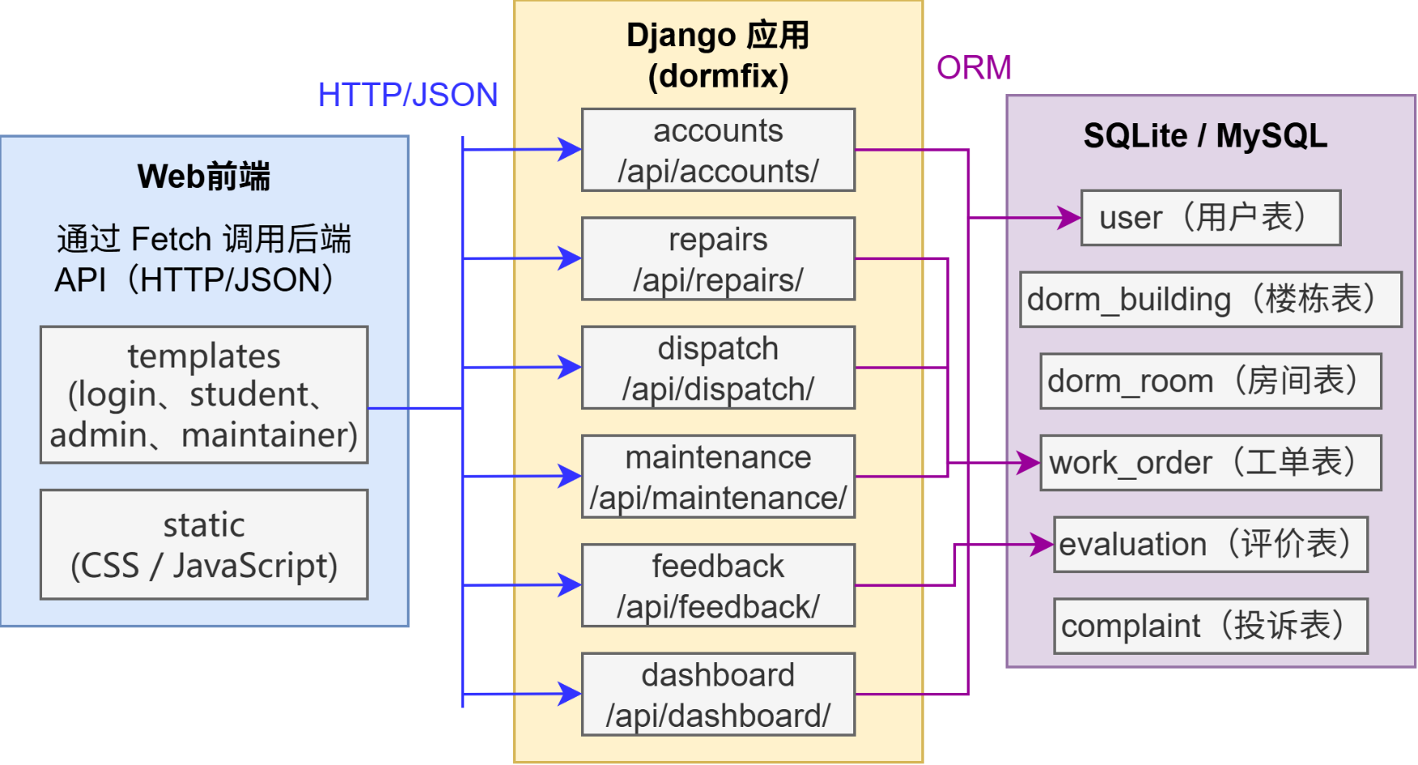
系统架构
本宿舍报修系统采用前后端分离架构：
前端由页面模板与静态资源组成，以 HTTP+JSON 通过 现有API（Fetch） 请求后端接口；
后端使用Django开发框架，分六大 API 模块，依托Django 内置的ORM 映射对接数据库；
数据库含用户、楼栋、工单等六张数据表，完成全流程数据存取。

Slide 17
功能模块
模块 | 核心模型 | 主要职责
用户管理模块（accounts） | User、DormBuilding、DormRoom | 用户认证权限、用户与楼栋房间信息管理维护
报修模块（repairs） | WorkOrder、WorkOrderImage、WorkOrderLog | 报修单创建、查询、撤销，全流程操作日志留存
派单模块（dispatch） | 复用 WorkOrder 相关模型 | 工单审核驳回、派单分配、维修工接单负载统计查询
维修处理模块（maintenance） | 复用 WorkOrder 相关模型 | 维修工接单完工、用户验收确认、异常返修处理
评论投诉模块（feedback） | Evaluation、Complaint | 工单评价录入、用户投诉提交与售后处置
数据统计模块（dashboard） | 无独立数据表 | 业务数据聚合统计、可视化图表生成、报表 Excel 导出

Slide 18
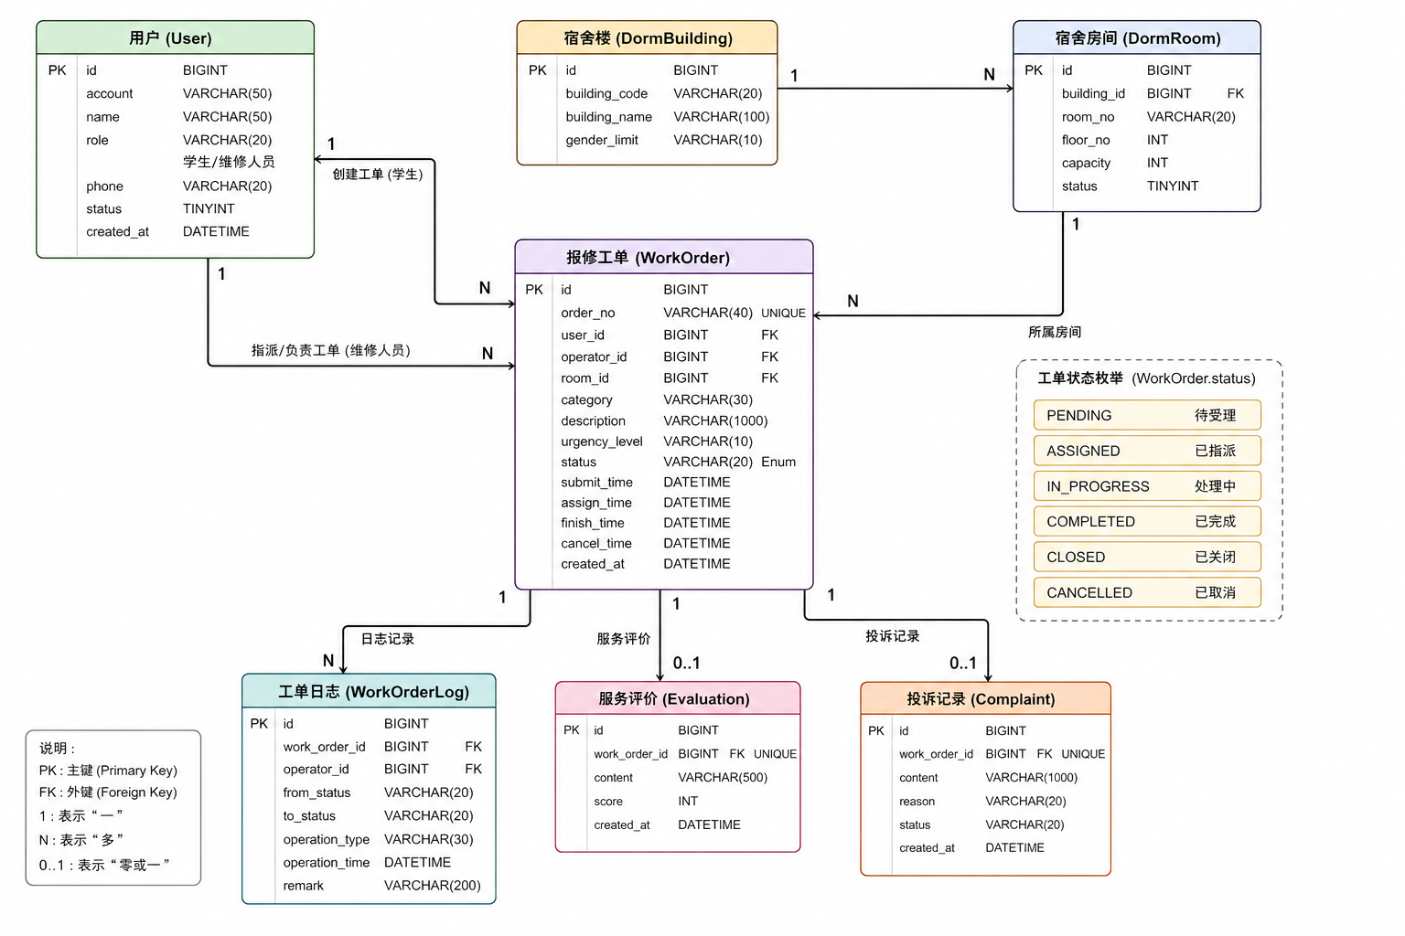
数据库

Slide 19
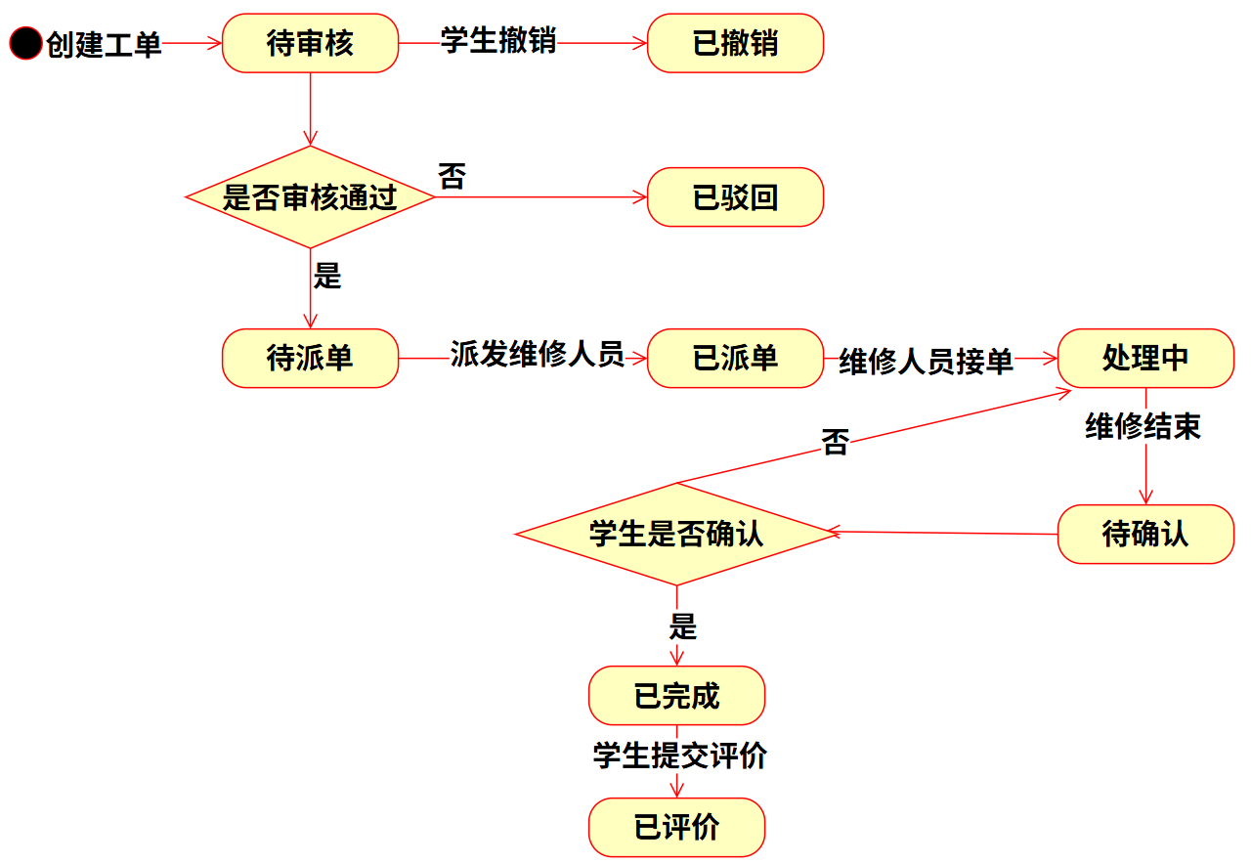
状态图
整个宿舍报修系统的运行核心围绕工单的状态变化展开。
我们通过设计一套完整的状态模型，确保每一条报修请求在不同角色之间的流转过程清晰、可控、可追溯。

Slide 20
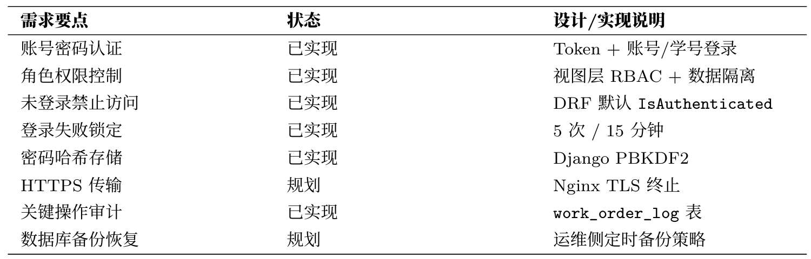
非功能性需求
非功能需求上注重系统安全，通过 Token 实现登录认证，采用基于角色的访问控制模型（RBAC）完成角色权限管控，搭配密码哈希、登录限流、操作日志审计保障数据安全；
后续规划实现HTTPS 加密传输与数据库定时备份。
安全性需求与设计落实对照

Slide 21
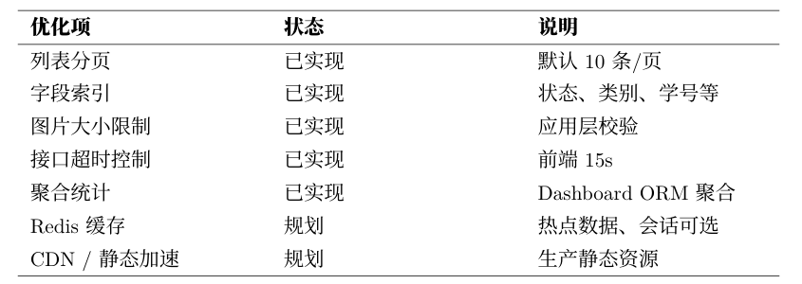
非功能性需求
同时已完成分页、数据库索引、图片校验、接口超时控制与聚合统计等性能优化，从查询、上传、接口多方面提升使用效率；
未来规划Redis 热点缓存、CDN 静态资源加速
性能优化措施

Slide 22
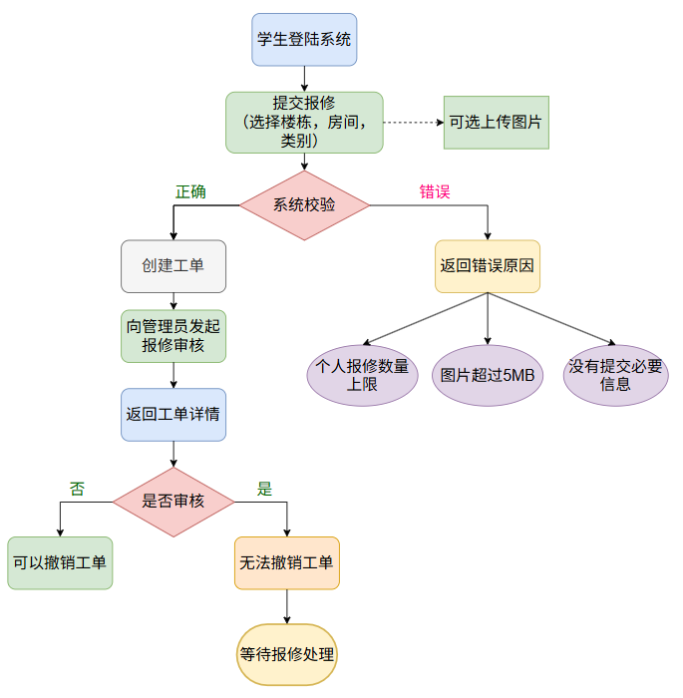
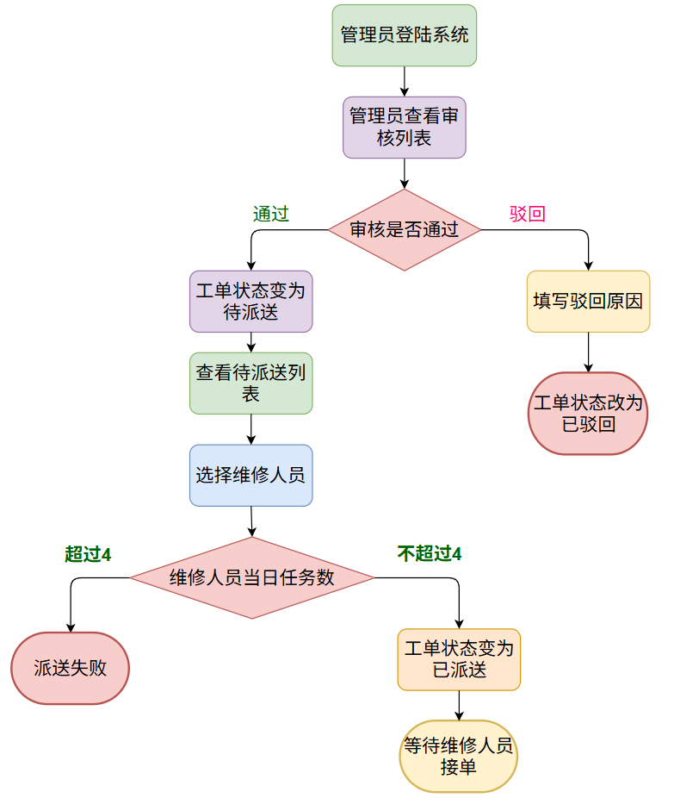
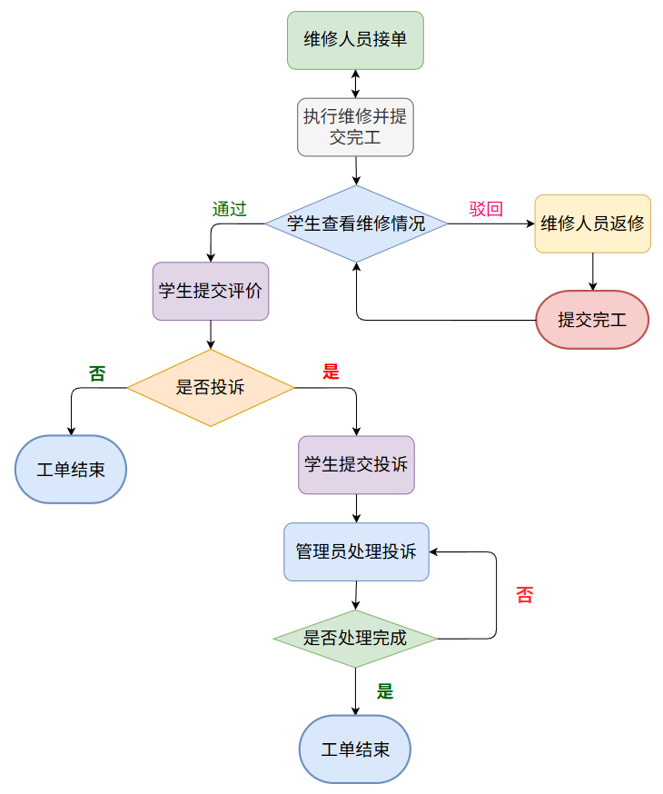
关键流程演示
学生报修流程图
管理员审核派单流程图
维修处理与学生确认流程图

Slide 23
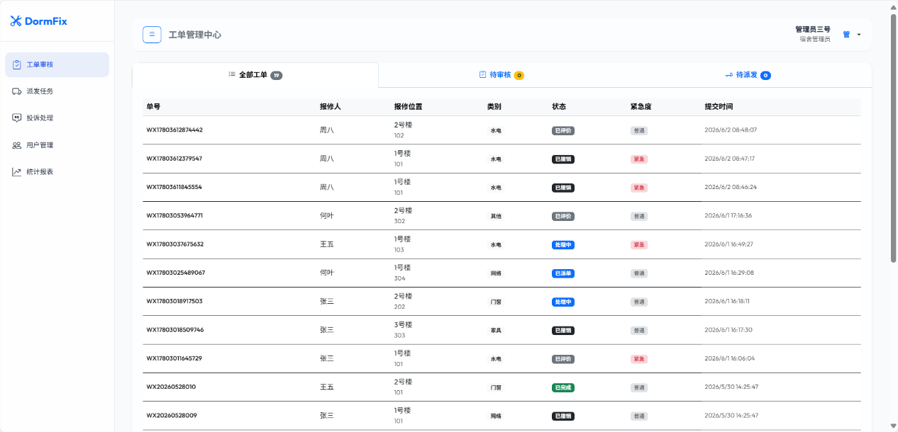
演示
进行网页演示：

Slide 24
PART 04
分工情况

Slide 25
分工情况
小组成员 | 学号 | 分工 | 贡献度
王怡博 | 2310425 | 设计报告、需求报告、系统架构图绘制 | 25%
孙佳乐 | 2310417 | 后端代码、需求报告、bug调试与修复 | 25%
何叶 | 2313487 | 汇报、PPT、项目演示文档、UML图绘制 | 25%
王羿淼 | 2310419 | 前端代码、ER图绘制、bug调试与修复 | 25%

Slide 26
PART 04
总结

Slide 27
总结
DormFix宿舍报修系统实现报修提交、审核派单、维修处理、评价反馈等核心功能，注重安全性、可追溯性与用户体验，有效解决了传统报修方式效率低、信息不透明等问题。
项目完成情况
项目优点
后续优化方向
已依照前期需求文档完成整套报修系统开发，实现三类用户操作页面，核心业务（报修—审核—派单—维修—确认—评价/投诉—统计）可正常运行。
系统贴合高校宿舍报修实际场景，线上报修、派单、评价，进度透明，统计报表方便后勤管理，有效替代低效人工登记，实用性强。
后续计划引入缓存优化数据库查询效率，开发智能派单功能，深化多维度报修数据分析与报表导出能力。

Slide 28

汇报结束 感谢垂听！
--第2小组

